Slide 1
The future (2)
المُسْتَقْبَل
Dr. Ehab Atta

Slide 2
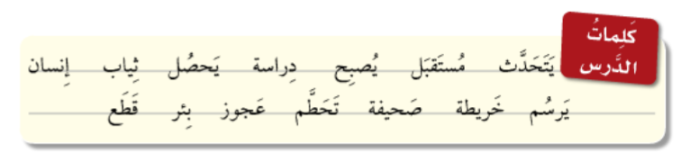
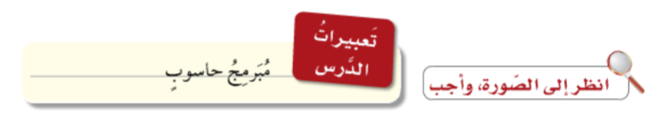

Slide 3


Slide 4
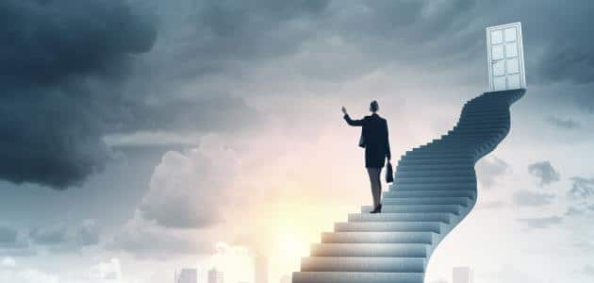

Slide 5
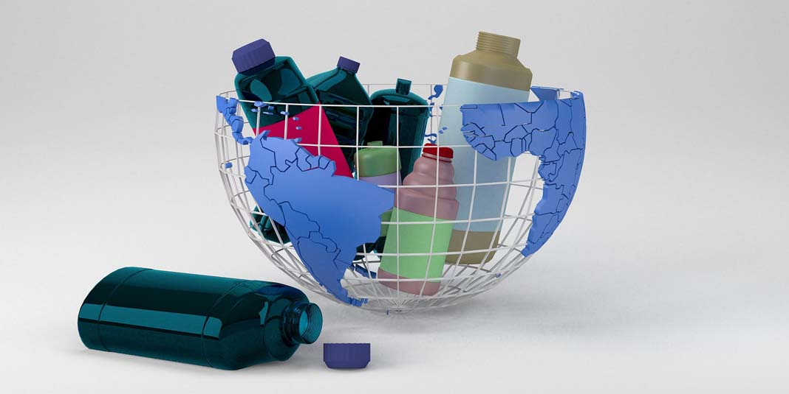

Slide 6
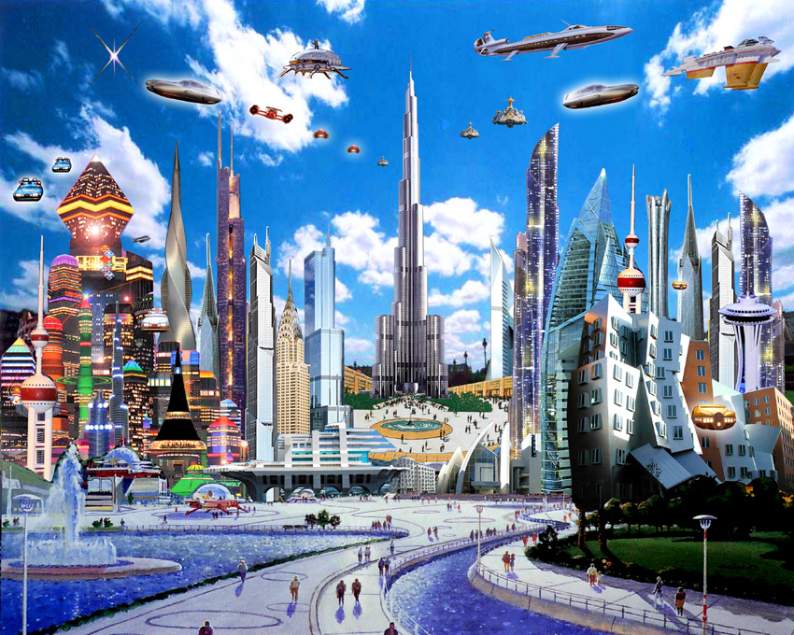

Slide 7


Slide 8


Slide 9


Slide 10
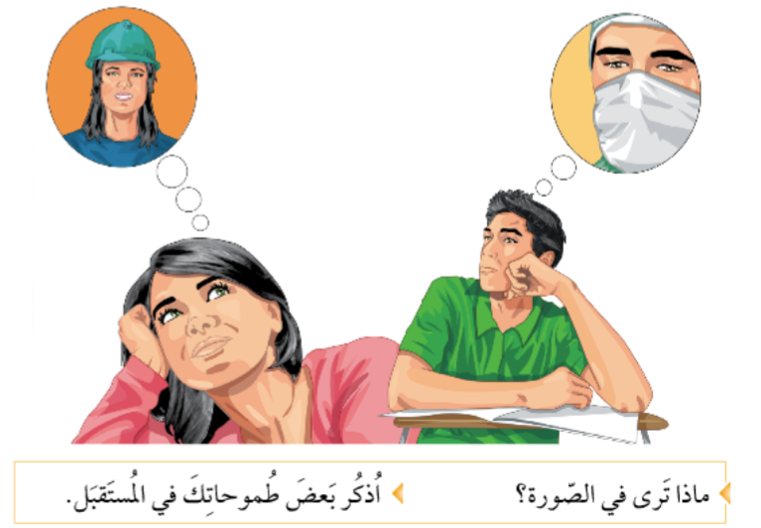

Slide 11
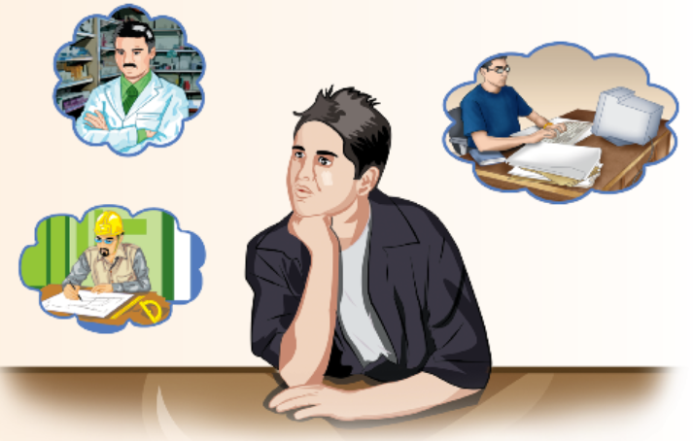
النَّصُّ الأَوَّل
فِي المُسْتَقْبَل

Slide 12
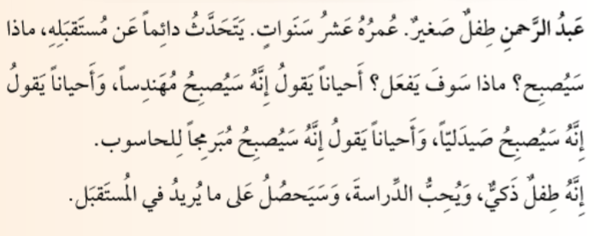

Slide 13
عُمْرُهُ عَشْرُ سَنَوَات.
يَتَحَدَّثُ دَائِمًا عَنْ مُسْتَقْبَلِهِ، مَاذَا سَيُصْبِحُ؟ وَمَاذَا سَوْفَ يَفْعَلُ؟
عَبْدُ الرَّحْمَن طِفْلٌ صَغِير.

Slide 14
وأَحْيَانًا يَقُولُ إِنَّهُ سَيُصْبِحُ صَيْدَلِيًّا.
وأَحْيَانًا يَقُولُ إِنَّهُ سَيُصْبِحُ مُبَرْمِجًا لِلْحَاسُوب.
أَحْيَانًا يَقُولُ إِنَّهُ سَيُصْبِحُ مُهَنْدِسًا.

Slide 15
وَيُحِبُّ الدِّرَاسَة،
وَسَيَحْصُل عَلَى مَا يُرِيدُ فِي المُسْتَقْبَل.
إِنَّهُ طِفْلٌ ذَكِيٌّ،

Slide 16
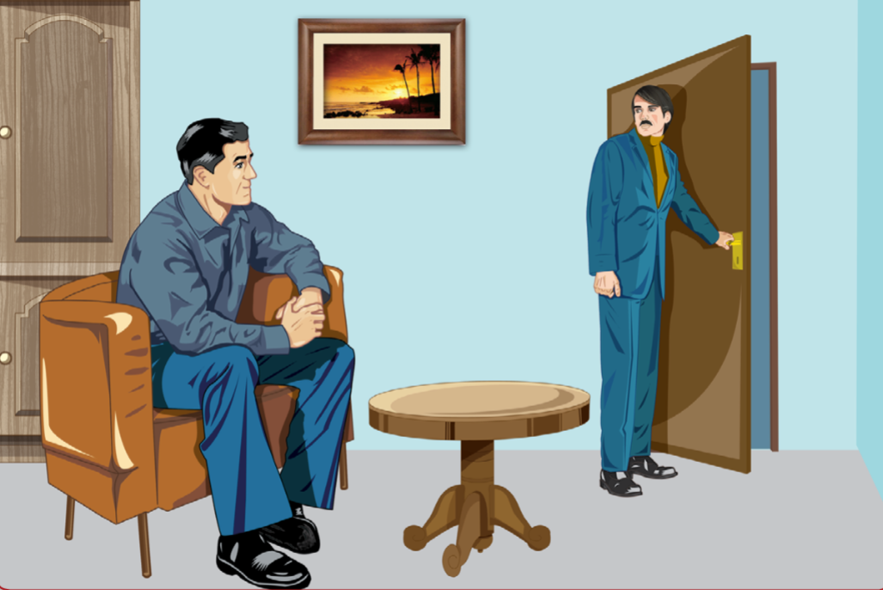
النَّصُّ الثَّانِي
إِلَى السُّوق

Slide 17
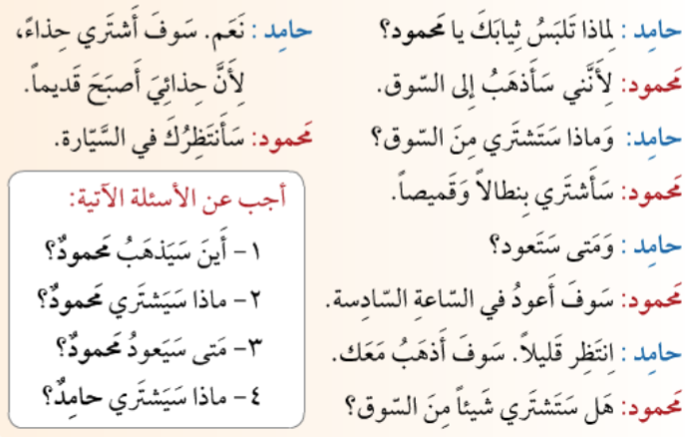

Slide 18
لِمَاذَا تَلْبَسُ ثِيَابَكَ يَا مَحْمُود؟
لِأَنَّنِي سَأَذْهَبُ إِلَى السُّوق

Slide 19
وَمَاذَا سَتَشْتَرِي مِن السُّوق؟
سَأَشْتَرِي بِنْطَالاً وَقَمِيصًا.

Slide 20
وَمَتَى سَتَعُود؟
سَوْفَ أَعُودُ فِي السَّاعَة السَّادِسَة.

Slide 21
انْتَظِرْ قَلِيلًا. سَوْفَ أَذْهَبُ مَعَك.
هَلْ سَتَشْتَرِي شَيْئًا مِن السُّوق؟

Slide 22
نَعَم. سَوْفَ أَشْتَرِي حِذَاءً لِأَنَّ حِذَائِي أَصْبَح قديمًا
سَأَنْتَظِرُكَ فِي السَّيَّارَة.

Slide 23


